Slide 1
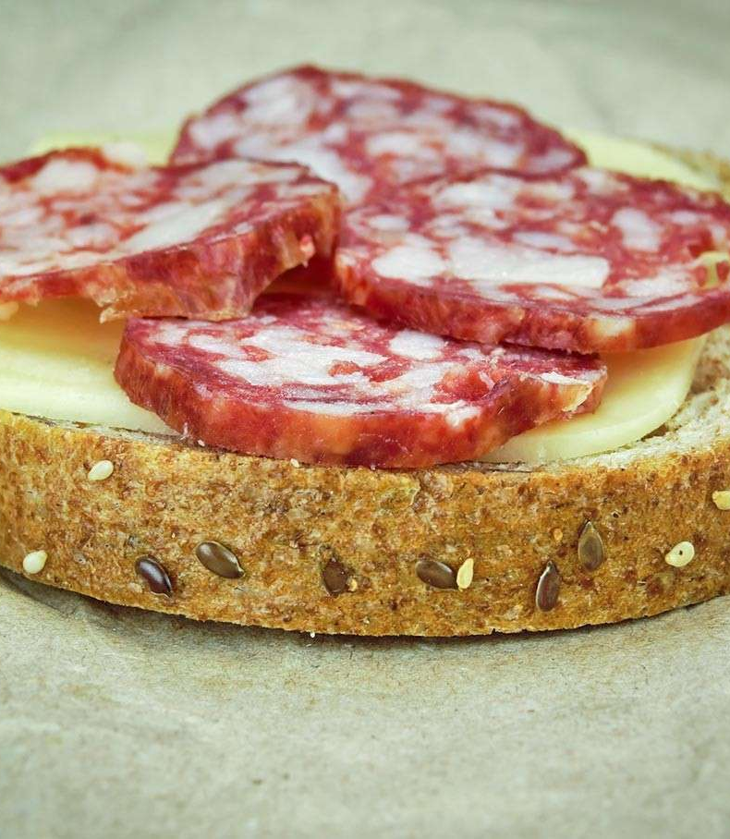
Tiriamasis darbas
„Ar visada sumuštinis krenta sviestu žemyn?“
Darbą atliko Kornelijus Kuginys, Orestas Gasiūnas, 2c klasė
Biržų „Saulės“ gimnazija
Darbo vadovė - fizikos mokytoja Virginija Butienė
2024 m.

Slide 2
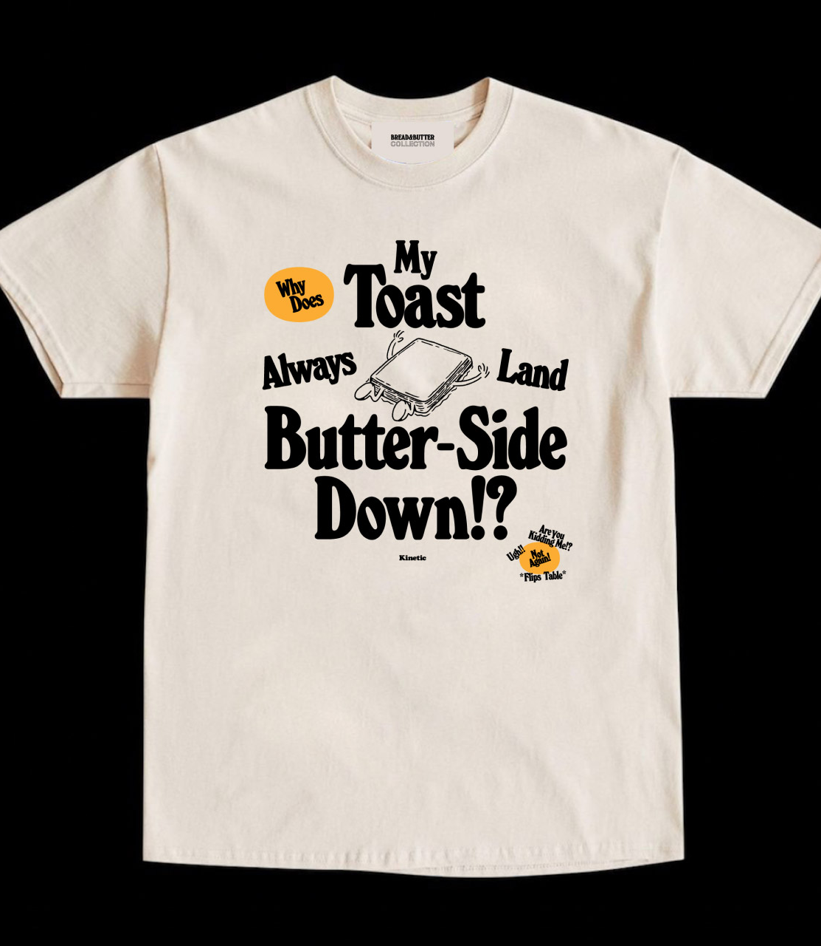
Tiriamojo darbo tikslai
Išsiaiškinti, ar visada sumuštinis krenta sviestu žemyn.
Pasidomėti kitų žmonių darytais bandymais šia tema.
Išsiaiškinti, kodėl mums atrodo, kad sumuštinis visada krenta sviestuota puse žemyn.

Slide 3
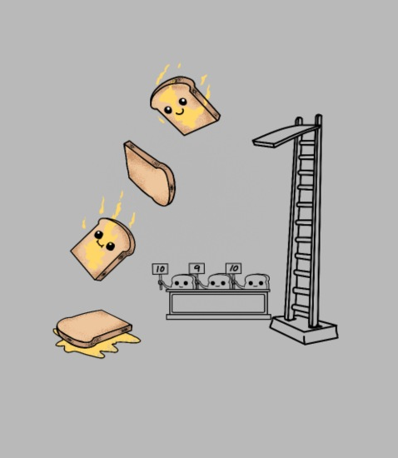
Hipotezė
Batono riekė su sviestu beveik visada, nepriklausomai nuo aukščio, greičio ar masės, nukris sviestuota puse žemyn.

Slide 4
Istorija ir kiti moksliniai bandymai
Šio reiškinio pastebėjimo pradžia laikoma James Payn parodijinė poema parašyta 1884 metais.
1991 metais buvo atliktas pirmasis tikresnis šio pastebėjimo tyrimas. Jis nebuvo tikslus.
Vėliau buvo atlikta daugiau kokybiškesnių tyrimų ir 1996 metais Robert Matthews laimėjo satyrinę Šnobelio premiją už šios srities tyrimus.

Slide 5
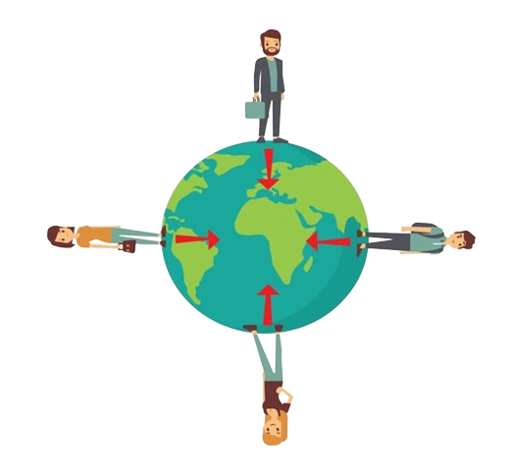
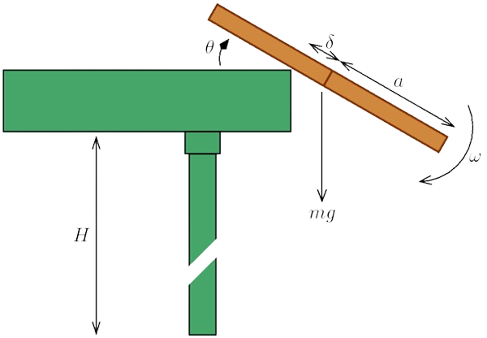
Sunkio jėga
F_{s}
Sunkio jėga (F_{s} = mg) – jėga, kuria Žemė traukia visus kūnus į Žemės centrą.
Sunkio jėgą aprašė Izaokas Niutonas.
Be šios jėgos daiktai nekristų ant žemės.
Taip pat ji priverčia kūnus suktis.

Slide 6
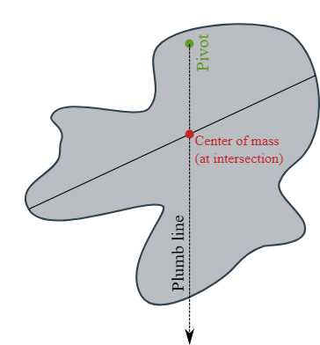
Masės centras
Masės centras – sutelktų jėgų centrinis taškas, per kurį eina kūno dalių sunkio jėgų atstojamoji.
Nustatę, kur yra šis centras galime iš kart pasakyti, ar kūnas virs.

Slide 7
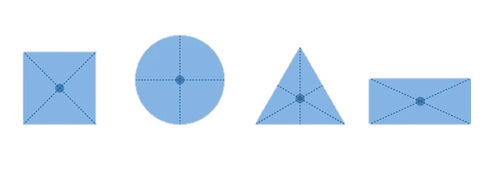
Masės centras kūnuose
Taisyklingos formos kūno (skritulio, rutulio ar kubo) masės centras yra jo geometriniame centre.
Ypatingas taškas gali būti ir ne pačiame kūne, antai riestainio masės centras yra skylės viduryje.

Slide 8
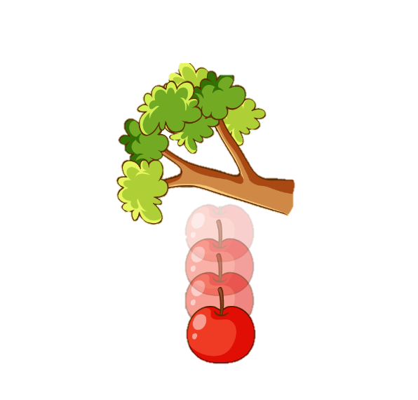
Pagreitis
Pagreitis – fizikoje apibrėžiamas kaip greičio pokytis laiko atžvilgiu.
Laisvojo kritimo pagreitis yra pagreitis kūno, kuris juda veikiamas Žemės traukos jėgos.
Jis lygus 9,81 m/s².

Slide 9
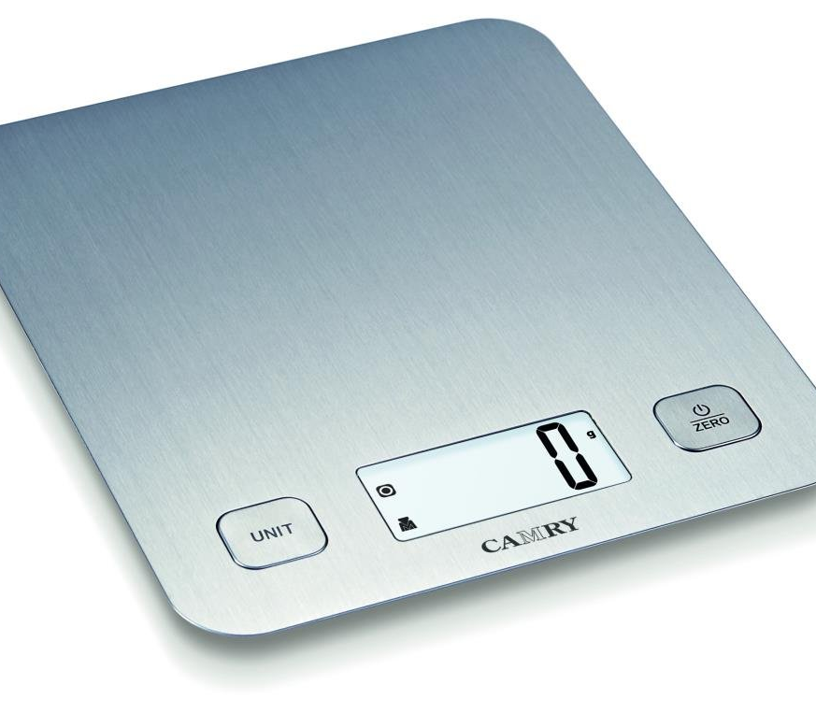
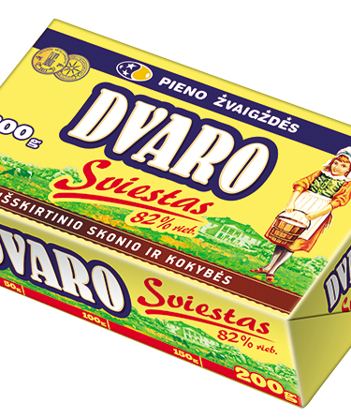
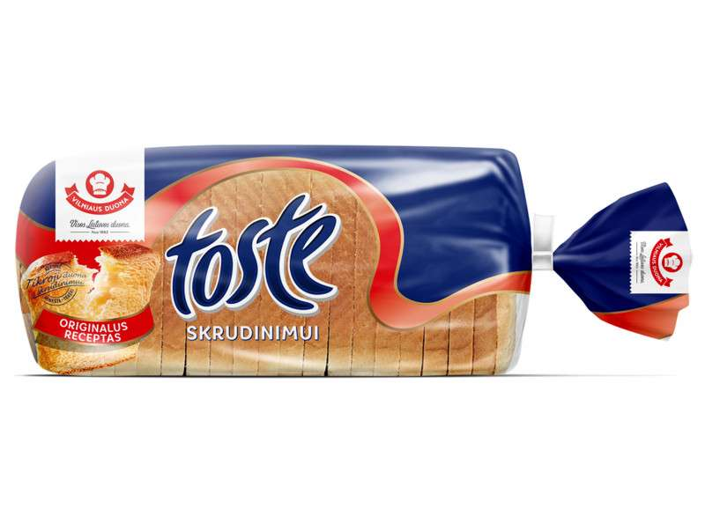
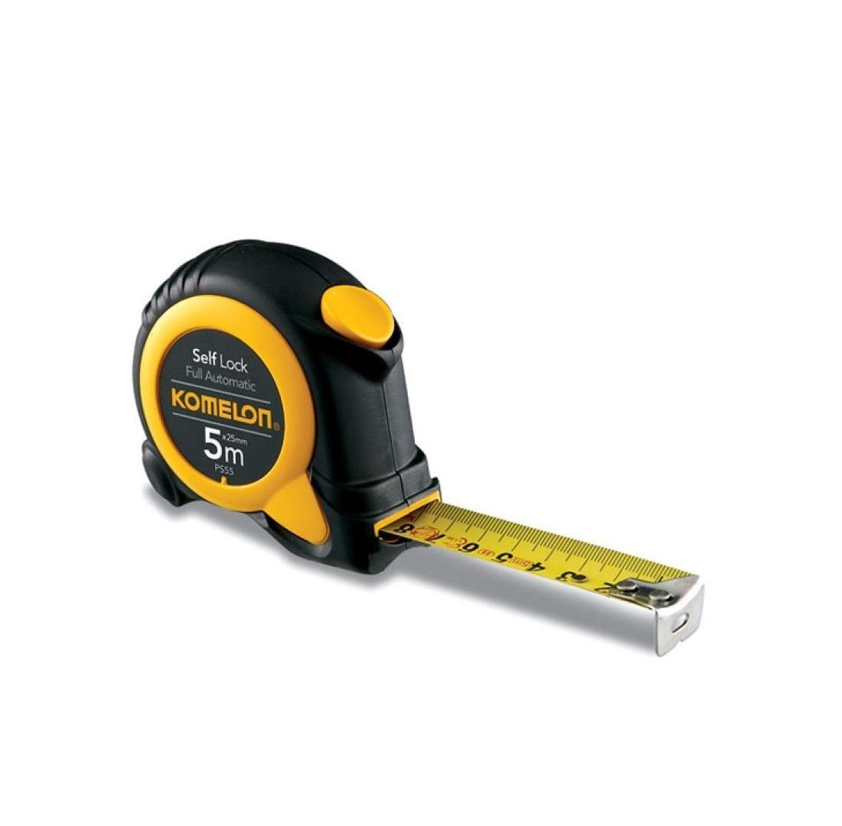
Darbo priemonės:
Batonas
Sviestas
Virtuvės įrankiai (peiliai, pjaustymo lentos ir t.t)
Maistinės svarstyklės
Matavimo ruletė

Slide 10
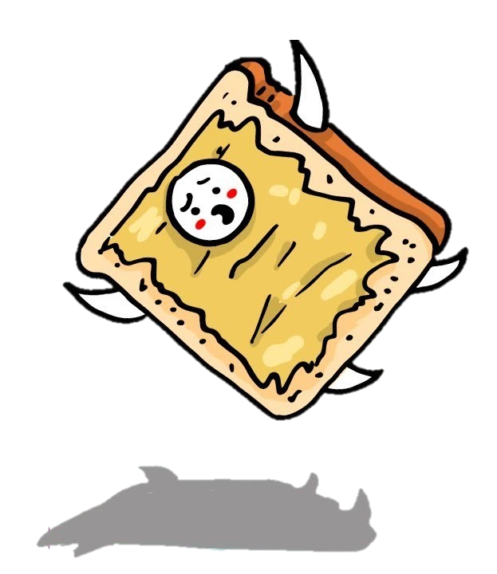
Bandymo eiga
1. Paruošiamos riekės su sviestu, kad visos būtų vienodos masės.
2. Matuojamas aukštis pasirinktoje vietoje.
3. Paklojamas popierius ant grindų.
4. Sumuštiniai skirtingu greičiu stumiami nuo pjaustymo lentos arba paprastai paleidžiami ant pakloto popieriaus.
5. Užrašomi rezultatai ir daromos išvados.

Slide 11
Bandymas
Bandyta buvo dviem būdais
Pirmasis:
Paleidžiama batono riekė su sviestu tiesiai žemyn iš įvairių aukščių.
Antrasis:
Batono riekė su sviestu nustumiama nuo pjaustymo lentos ar rankos iš įvairių aukščių.

Slide 12
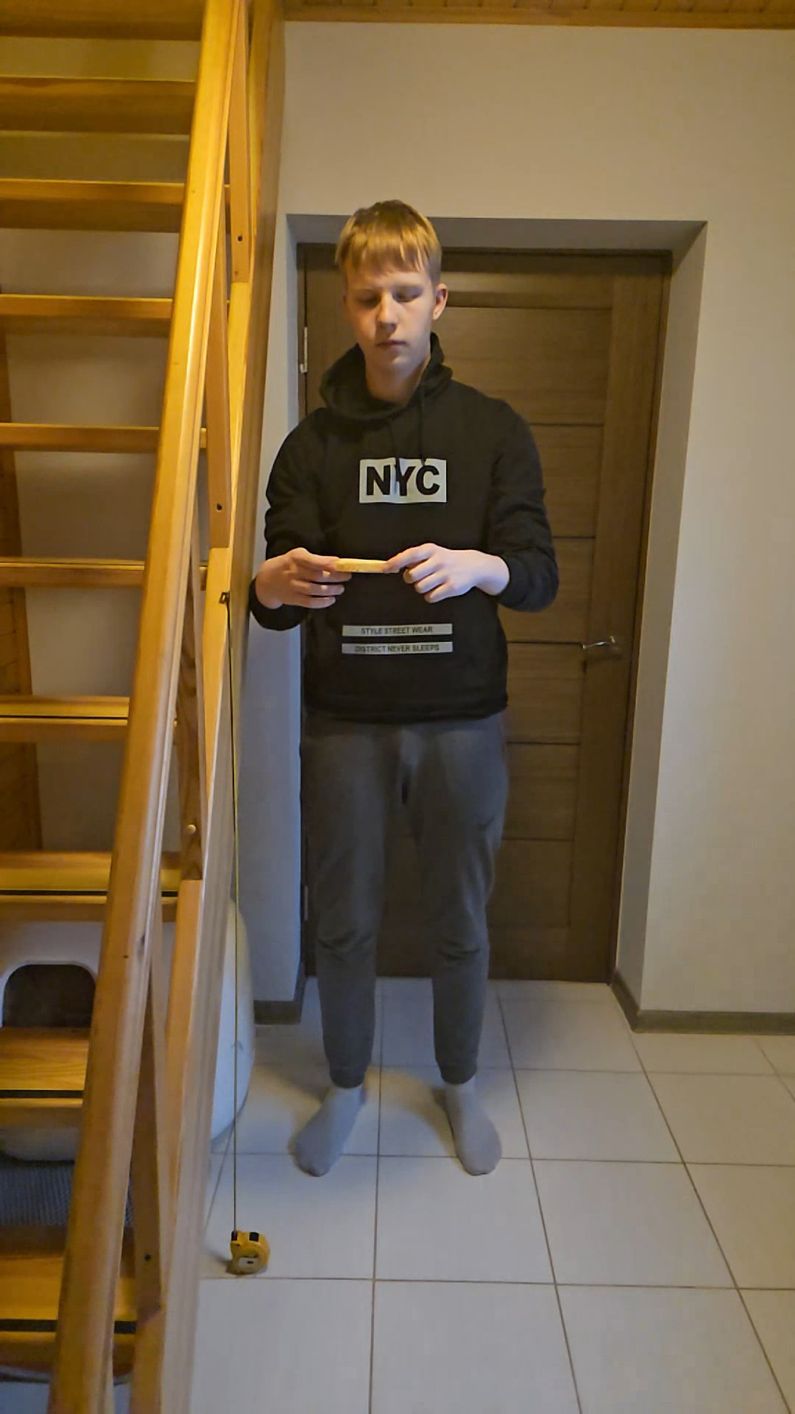
Pirmasis būdas:

Slide 13
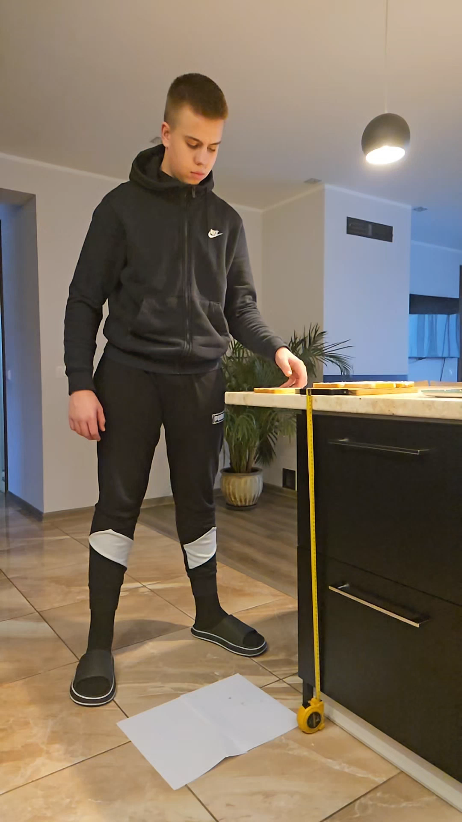
Antrasis būdas:

Slide 14
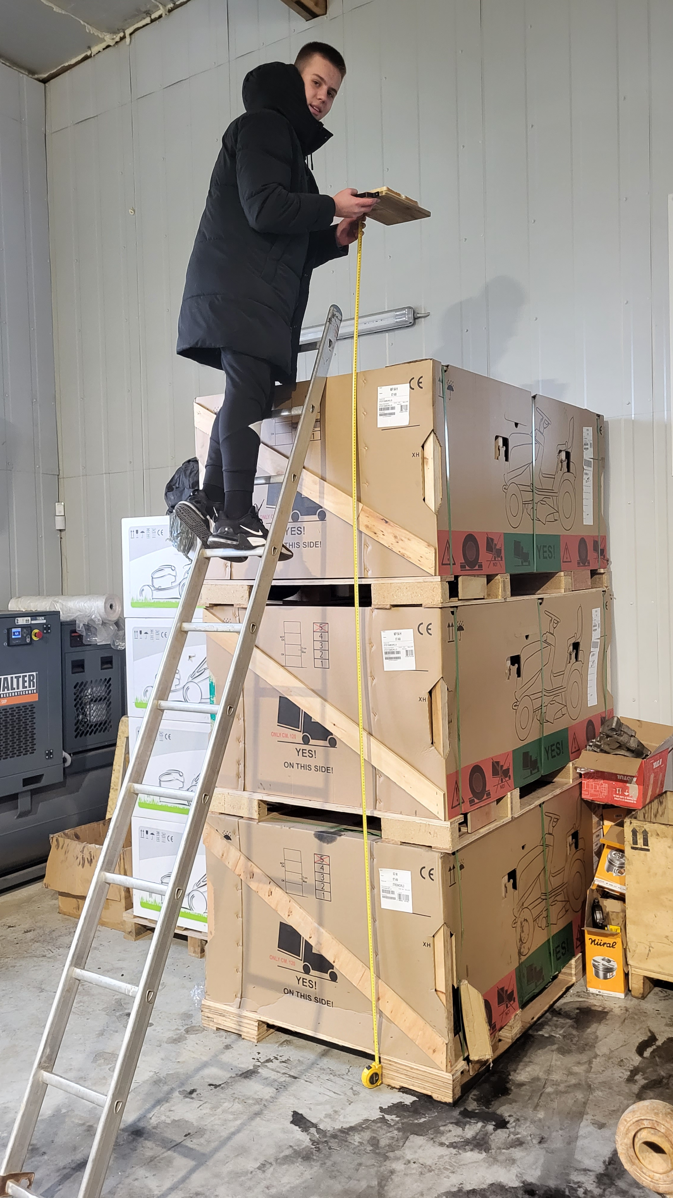
Bandymas atliktas ir iš trijų metrų aukščio:

Slide 15
Pirmojo būdo rezultatai
Paleidžiama batono riekė su sviestu tiesiai žemyn iš įvairių aukščių.
Aukščiai: | 45 cm | 85 cm | 120cm | 300cm | Iš viso:
Paleidimas žemyn | 0/10 0% | 0/10 0% | 0/10 0% | 0/10 0% | 0/40 0%

Slide 16
Antrojo būdo rezultatai

Slide 17
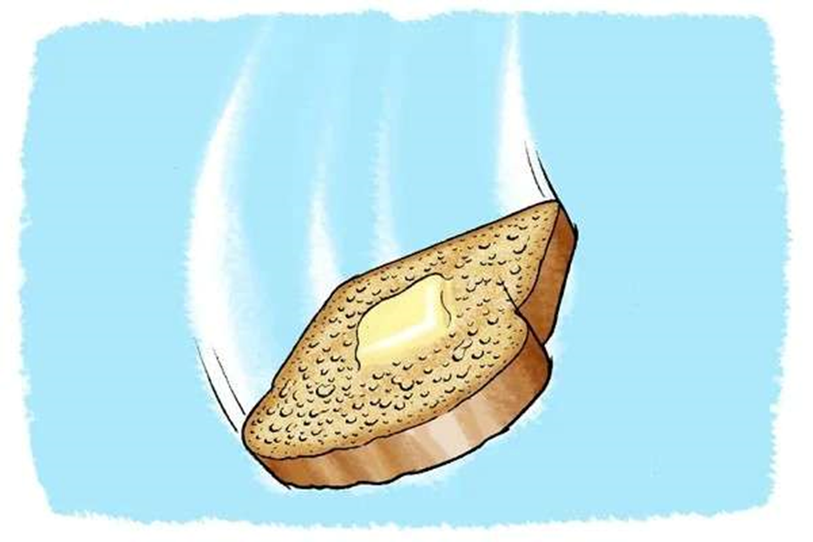
Rezultatų apibendrinimas
Pirmuoju būdu paleidžiant sumuštinius, jie visada nukrenta ne sviestuota puse žemyn.
Antruoju būdu paleidžiant sumuštinius, jie dažniausiai nusileisdavo sviestuota puse žemyn.

Slide 18
Pirmųjų rezultatų paaiškinimas
Atleidžiant dviem rankomis iš horizontalios padėties, visos riekės dalys pradeda kristi tuo pačiu metu.
Tuomet riekė krenta tiesiai žemyn ir nesisuka.

Slide 19
Antrųjų rezultatų paaiškinimas
Kai batono riekelė iškrenta iš rankos, dėl masės centro, ne visi riekelės kampai palieka plokštumą tuo pačiu metu, todėl ji pradeda suktis.
Stalai paprastai būna 0,7-1 m aukščio, todėl pakanka laiko batono riekei pasisukti apie pusę karto, kad nusileistų sviestuota puse žemyn.

Slide 20
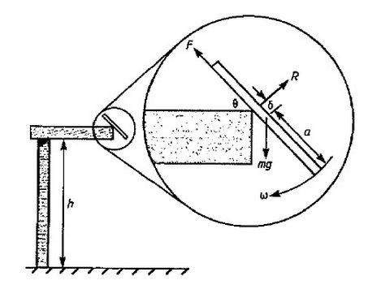
Nuo ko priklauso antrojo būdo bandymo rezultatai?
Greičio: kuo greitesnis stūmimas nuo plokštumos (pvz. pjaustymo lentos), tuo mažiau sukasi riekė.
Aukščio: kuo iš aukščiau paleidžiama riekė, tuo daugiau kartų ji sukasi, taip pakeisdama leidimosi pusę.

Slide 21
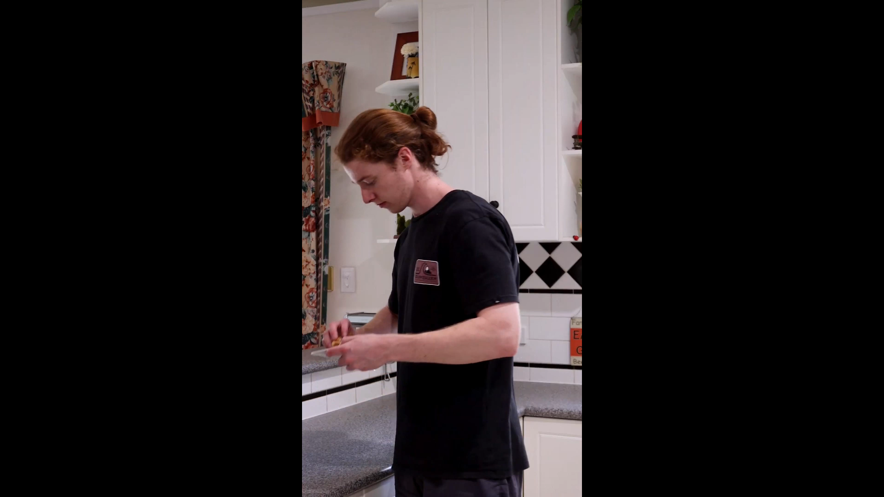
Išvada
Mūsų hipotezė buvo teisinga. Riekelė su sviestu 3 kartus dažniau nusileido sviestuota puse žemyn negu ne sviestuota puse žemyn. Tačiau pavykusių bandymų procentas priklausė nuo kritimo aukščio ir stūmimo greičio.

Slide 22
Klausimai

Slide 23
Kas pirmasis aprašė sunkio jėgą?
Antanas Smetona
Henris Fordas
Izaokas Niutonas
Izaokas Neutronas

Slide 24
Koks yra laisvojo kritimo pagreitis?
2 cm/h²
9,81 m/s²
6 mm/s²
2 nm/ms²

Slide 25
Kas yra sunkio jėga?
Jėga, kuria Žemė traukia visus kūnus į Žemės centrą.
Jėga, veikianti dviejų paviršių susilietimo regione, besipriešinanti jų judėjimui ar polinkiui judėti.
Jėga, kuri atsiranda deformuojamame kūne.
Jėga, kuria oras stabdo judančius kūnus.

Slide 26
Kokios buvo pagrindinės bandymo priemonės?
Batonas ir sūris
Duona ir sviestas
Duona ir batonas
Batonas ir sviestas

Slide 27
Kiek kartų riekelė nusileido sviesto puse žemyn daugiau negu batono puse žemyn?
2 kartus
3 kartus
4 kartus
5 kartus

Slide 28
Atsakymai
C
B
A
D
B

Slide 29
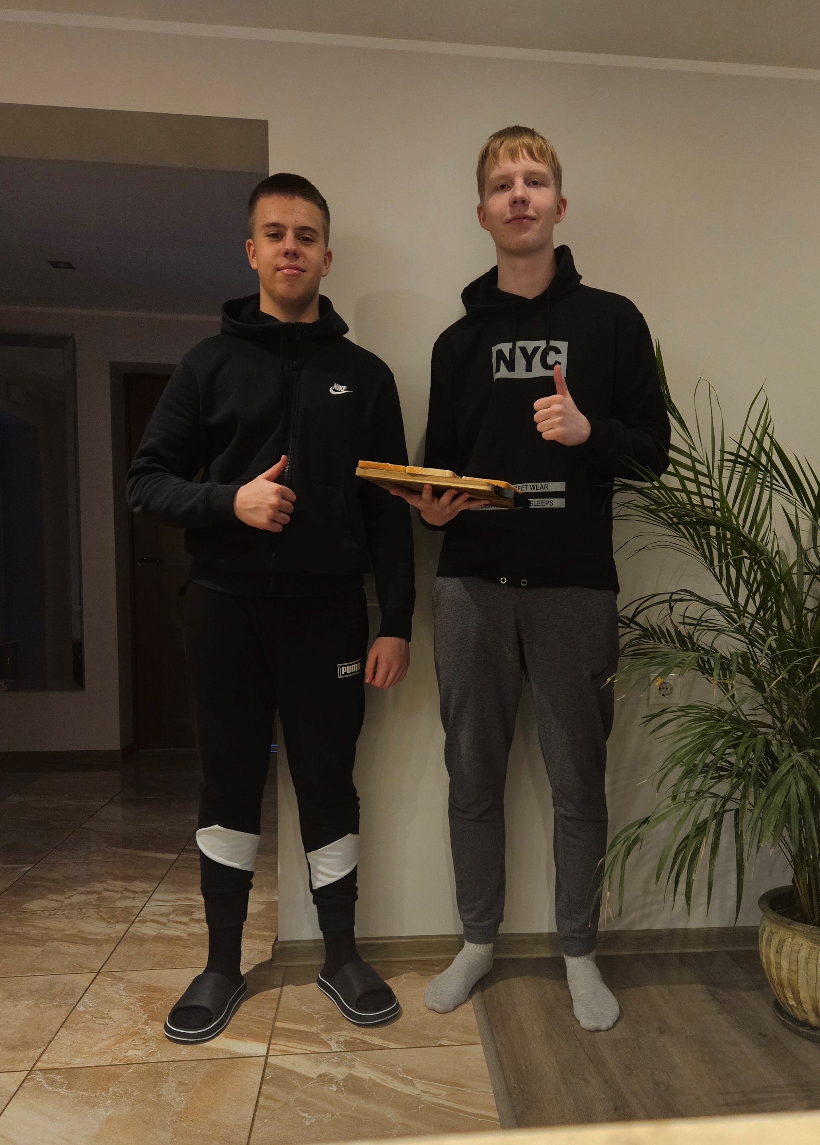
Ačiū, kad žiūrėjote!

Slide 30
Šaltiniai
https://www.semanticscholar.org/paper/A-closer-look-at-tumbling-toast-Bacon-Heald/26a061e77c4a30dbf59db13f557b4598f497e066
https://www.semanticscholar.org/paper/Four-different-ways-that-toast-can-fall-off-a-table-Cross/d2ffb9e1f6aada3613df6d53d05401744ec6980c#related-papers
https://www.scientificamerican.com/article/falling-buttered-toast/
https://www.phrases.org.uk/meanings/butter-side-down.html
https://www.whydomath.org/Reading_Room_Material/ian_stewart/anthro/anthro.html
https://web.archive.org/web/20170808060421/https://space.umd.edu/dch/p405s04/AJP00038.pdf
Algimantas Karpus. Mechanika: paskaitos. Vilnius: Enciklopedija, 2003, 19 p.
KARAZIJA, Romualdas. Įžymūs fizikai ir jų atradimai. Kaunas: Šviesa, 2002, 15 p.
BRAZDŽIŪNAS, Povilas ir kt. Fizikos istorija Lietuvoje. T. 1: 1579–1940. Vilnius: Mokslas, 1988, 95 p.

